Slide 1


Slide 2
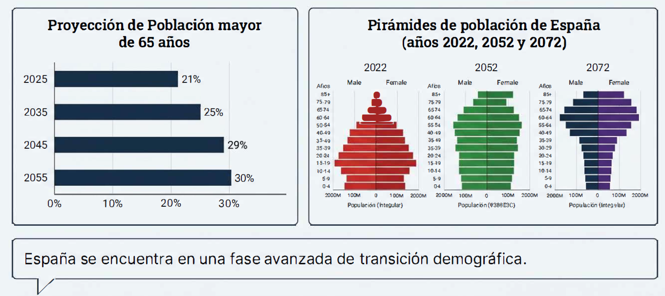
Situación Actual
Fuente: INE 2026
Fuente: INE 2026

Slide 3
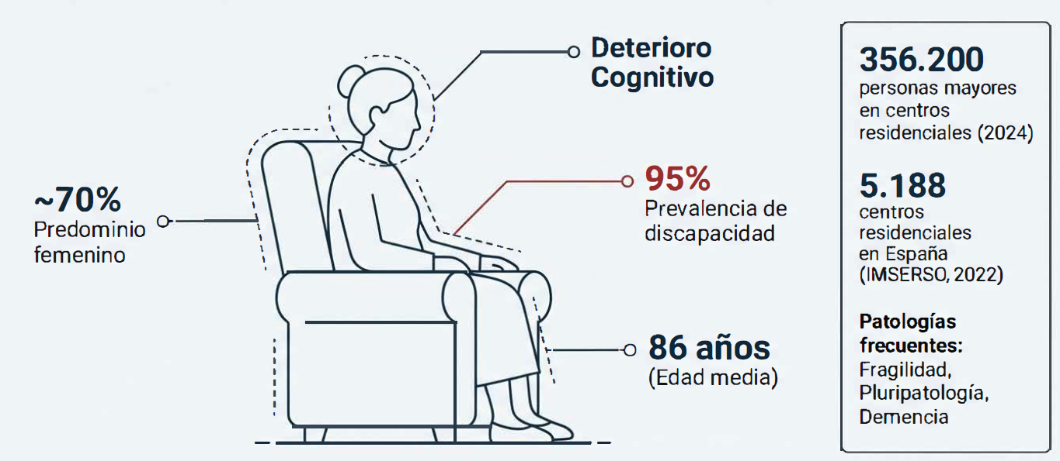
Perfil clínico y social de las personas que residen en estos centros
Fuente: IMSERSO 2022

Slide 4
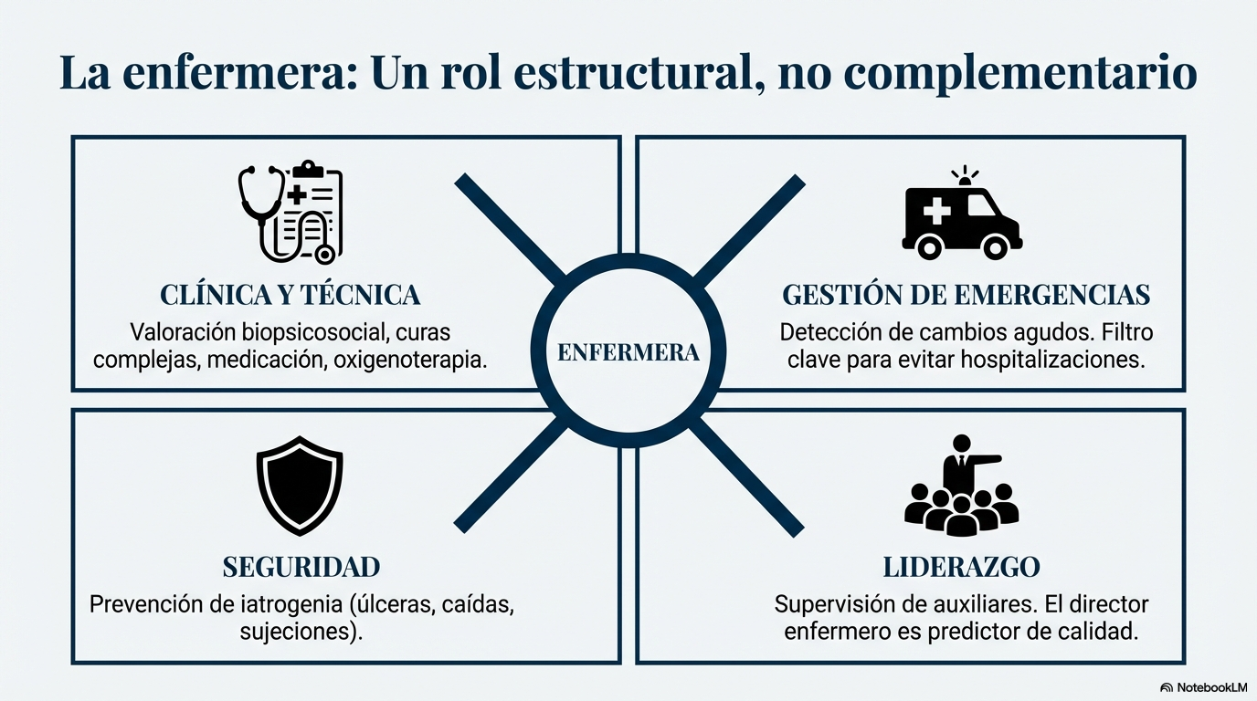

Slide 5
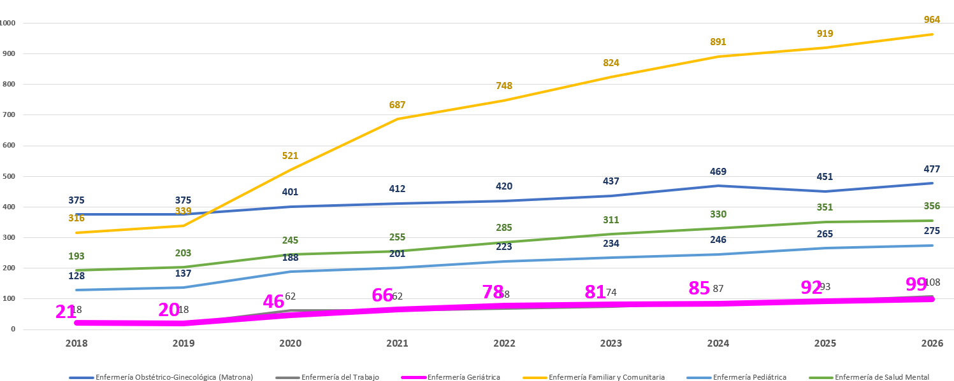
NÚMERO DE PLAZAS DE ENFERMERÍA ESPECIALISTA 2018-2026

Slide 6
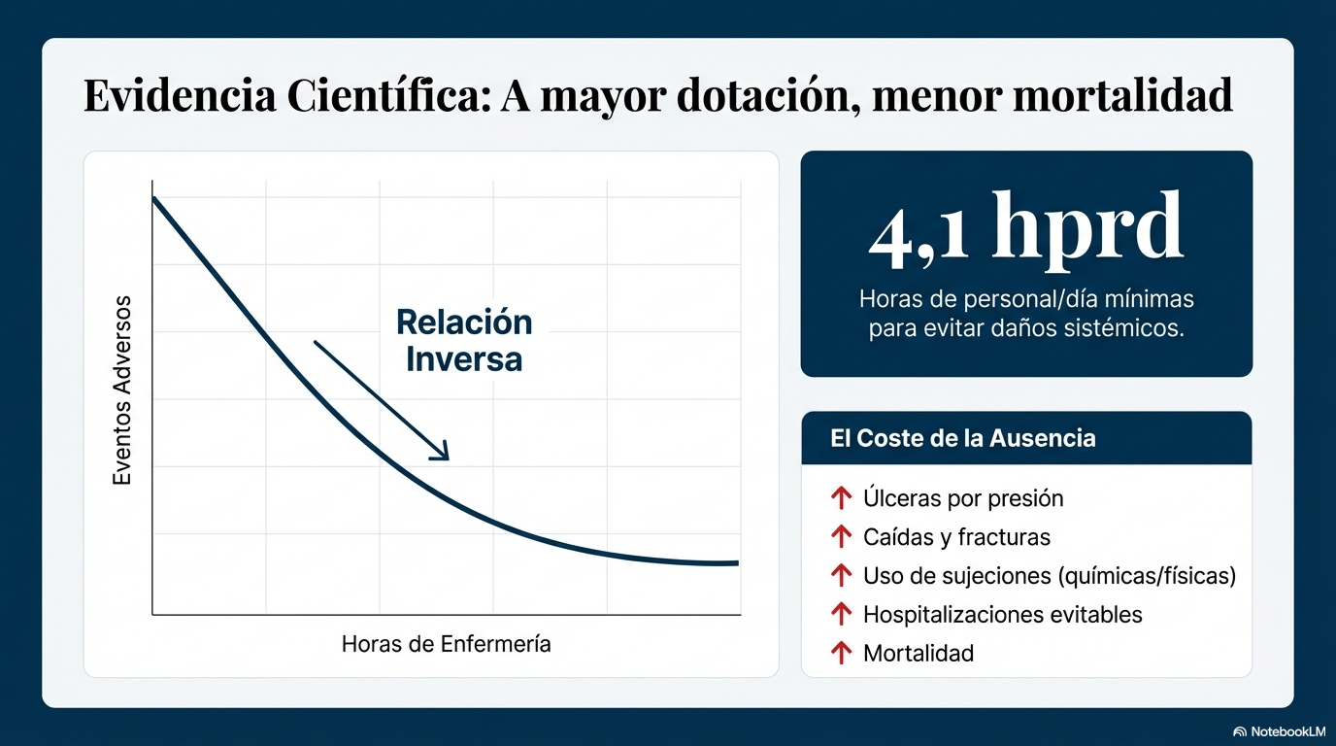
Notes:
Kapoor A, Field T, Handler S, Fisher K, Saphirak C, Crawford S, Fouayzi H, Johnson F, Spenard A, Zhang N, Gurwitz JH. Adverse Events in Long-term Care Residents Transitioning From Hospital Back to Nursing Home. JAMA Intern Med. 2019 Sep 1;179(9):1254-1261. doi: 10.1001/jamainternmed.2019.2005. PMID: 31329223; PMCID: PMC6646976.

Slide 7
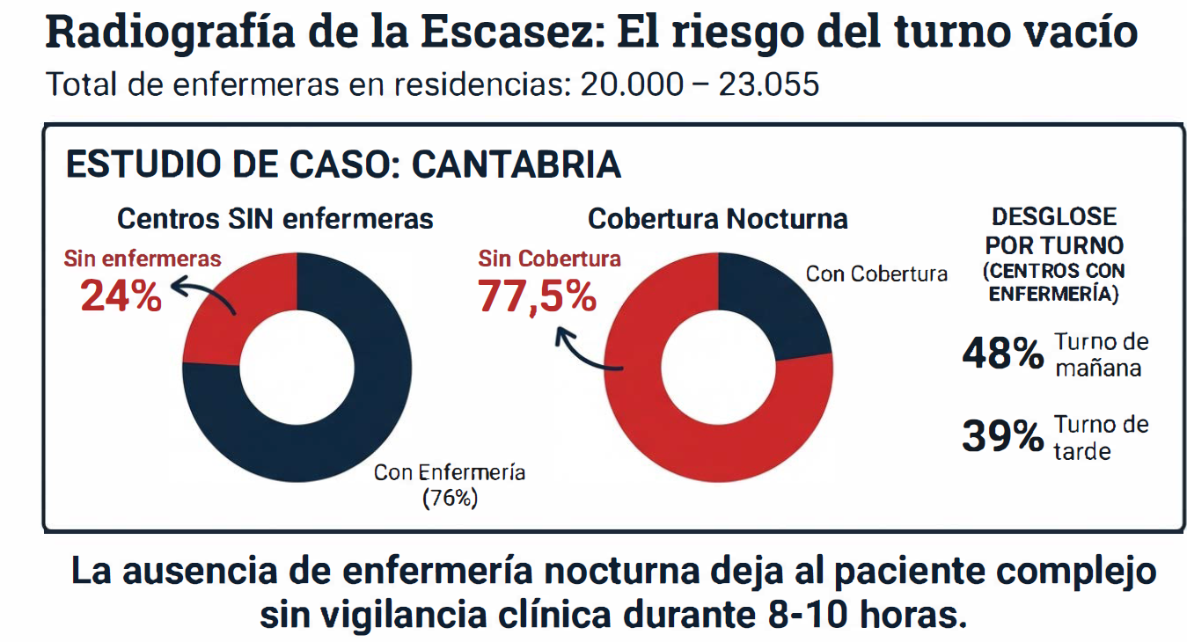
Notes:
Fernández Rivera ME, López Gandara M, Somonte Pérez G, Carrera Benito C, Pérez Mena AI, Manzanas Gutiérrez A, et al. La presencia de las enfermeras en las residencias de mayores en Cantabria. Gerokomos. 2022;33(1):7-11.

Slide 8
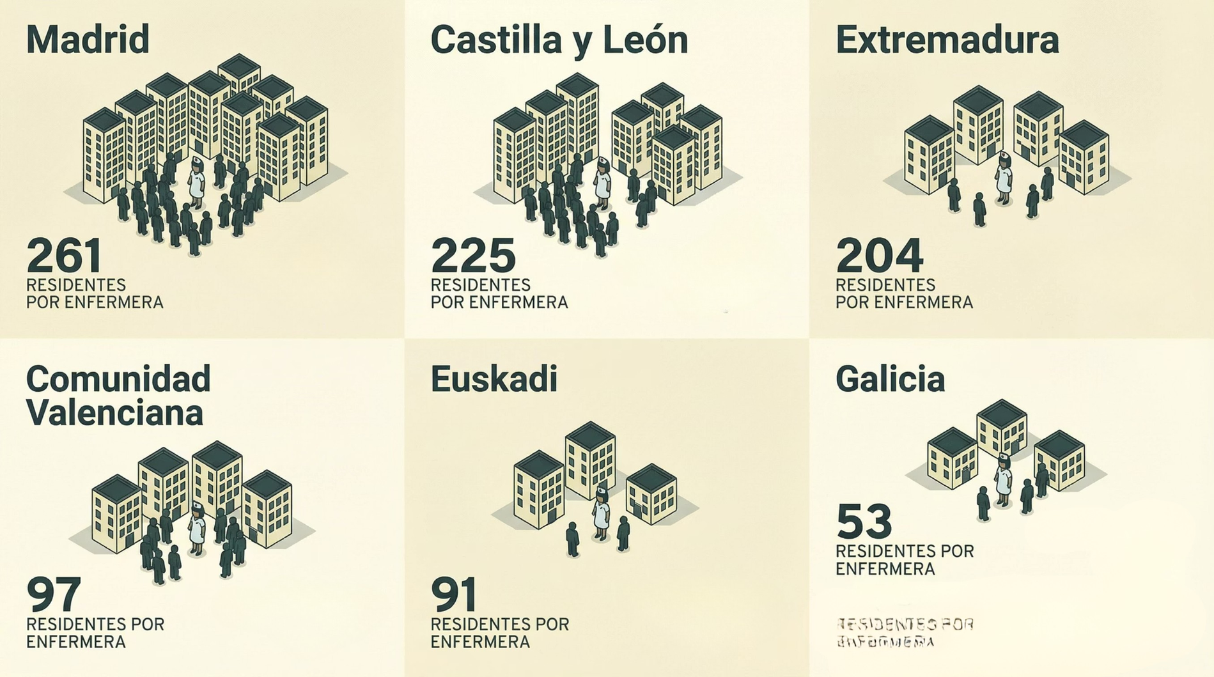
Regulación de la Presencia Enfermera: Heterogeneidad Territorial
El Artículo 43 de la Constitución Española reconoce la salud como derecho. Sin embargo, existe una marcada desigualdad territorial en las ratios mínimas exigidas.
Fuente:Análisis de la situación de los enfermos, enfermas, matronas y fisioterapeutas en los centros sanitarios del país SATSE 2019
Los Acuerdos del Consejo Territorial de 2008 y 2022 no contemplan ratios mínimas específicas de personal enfermero. Algunas comunidades autónomas han reducido o eliminado estos requisitos, como Galicia (2024) y Castilla y León (borrador de decreto en tramitación).
Notes:
https://www.65ymas.com/salud/satse-enfermeria-residencias-ratios_3689_102.html
Análisis de la situación de los enfermos, enfermas, matronas y fisioterapeutas en los centros sanitarios del país SATSE 2019
8

Slide 9
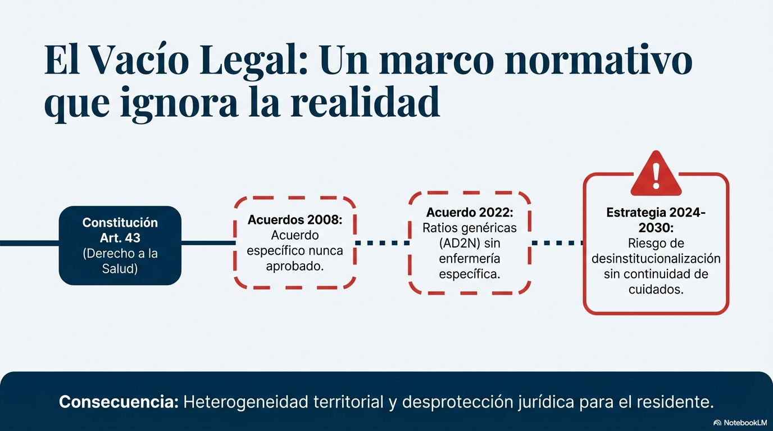

Slide 10
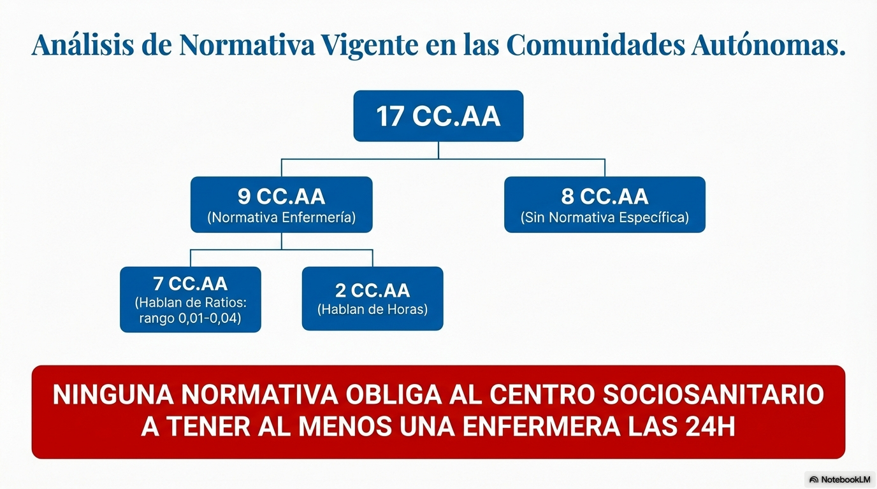

Slide 11
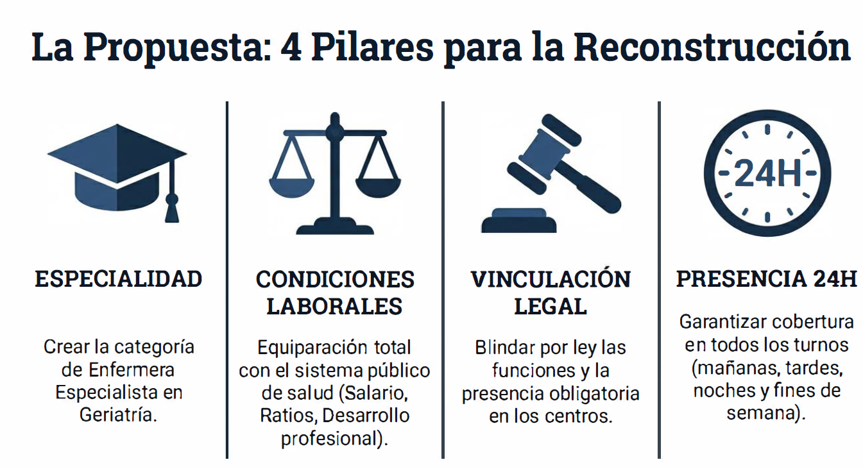

Slide 12
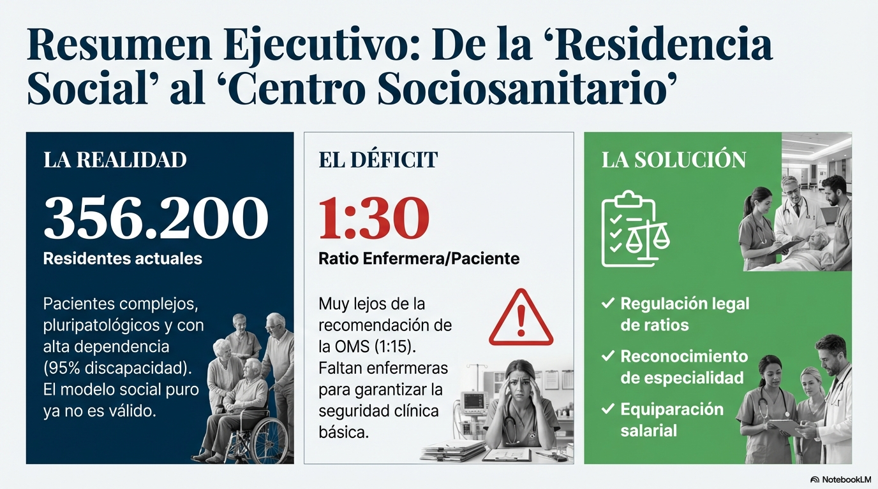
EL PROBLEMA
Sólo 9 CC.AA. especifican la necesidad de presencia de enfermeras, de las cuales 7 hablan de ratios (solo 4
disciernen por grado de dependencia) y 2 de horas.
Condiciones laborales muy precarias

Slide 13
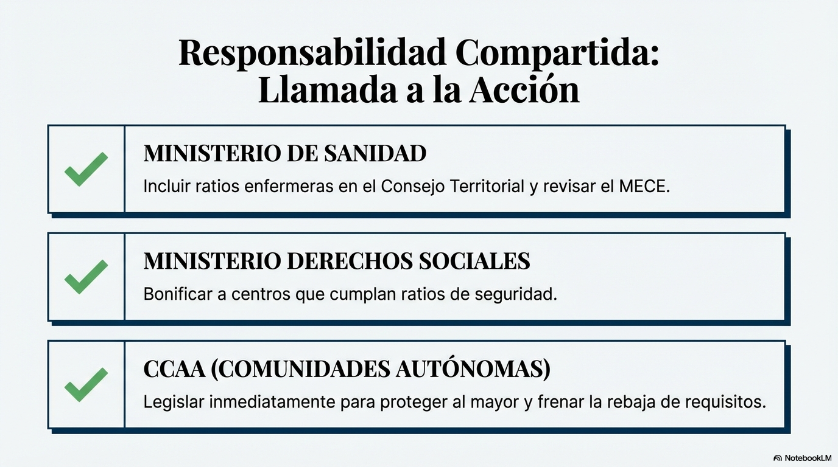
Avanzar en la integración sociosanitaria

